Slide 1
可程式化邏輯電路實習
Lab4 Count999(上計數器)
NFU，Digital System and Circuit Lab
Prof. Dr.-Ing Chi-Chia Sun
國立虎尾科技大學 數位系統設計實驗室 宋啟嘉副教授

Slide 2
上計數器教學範例
七段顯示器0
七段顯示器1
系統頻率
100Mhz
除頻器
2Khz
狀態機掃描七段顯示器(8顆)
七段顯示器2
七段顯示器3
除頻器
1Hz
計數999

Slide 3
module Top(
input sys_clk_in,
input sys_rst_n,
output [7:0] seg_cs_pin,
output [7:0] seg_data_0_pin,
output [7:0] seg_data_1_pin
);
seg_data_0_pin[7:0]接到右邊4顆7段顯示器
seg_data_1_pin[7:0]接到左邊4顆7段顯示器
seg_cs_pin用來選擇哪一顆要顯示
至多同時顯示左4 右4 個別1顆7段顯示器
所以需要用到掃描器透過視覺暫留方式達到同時顯示多顆內容
107/9/11

Slide 4
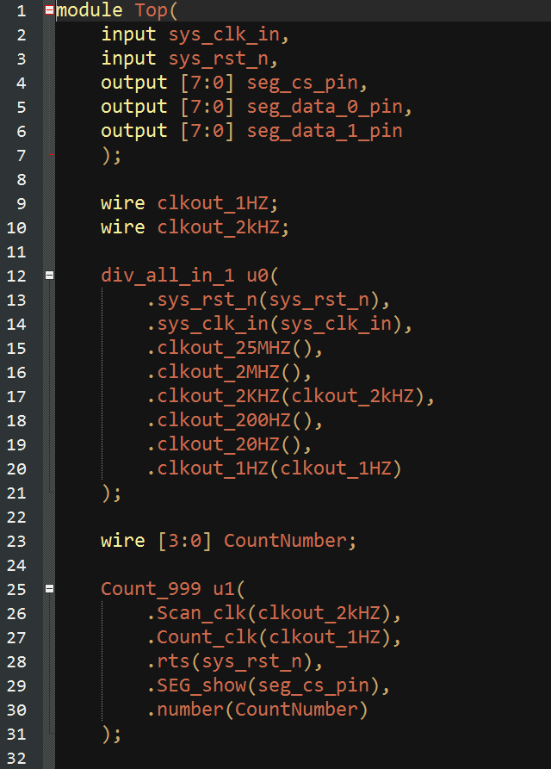
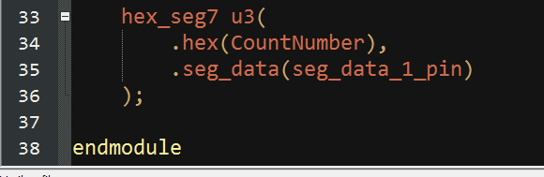
上計數器教學範例
加入Top之程式

Slide 5
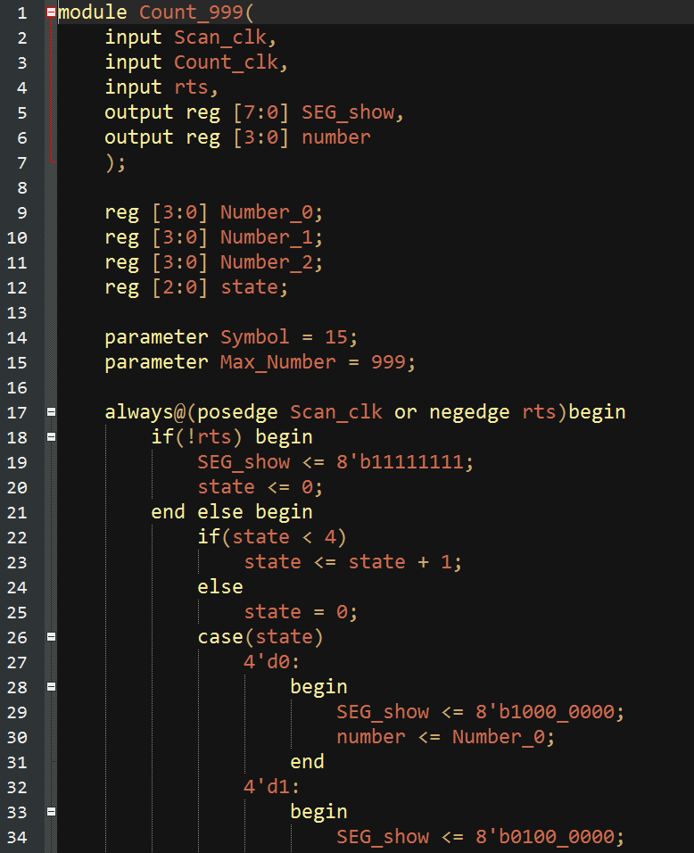
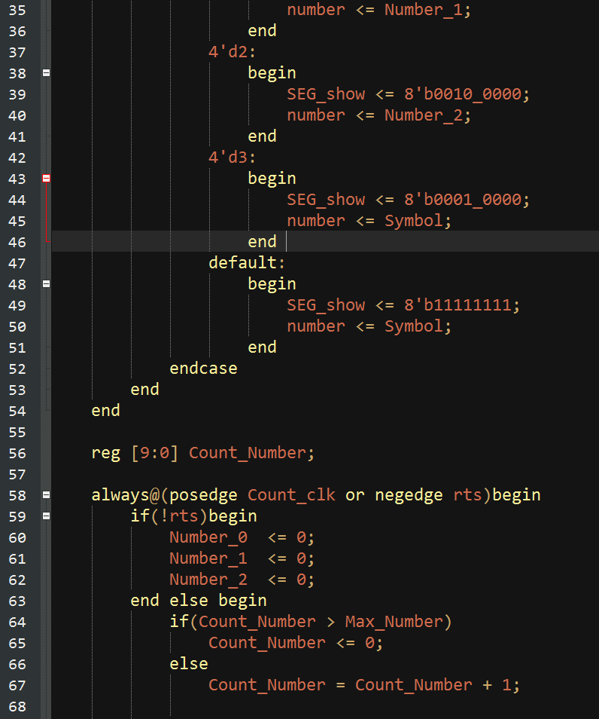
上計數器教學範例
加入Counter999之程式

Slide 6
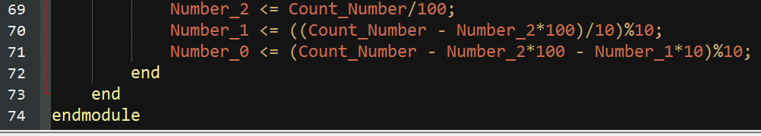
上計數器教學範例
加入Counter999之程式

Slide 7
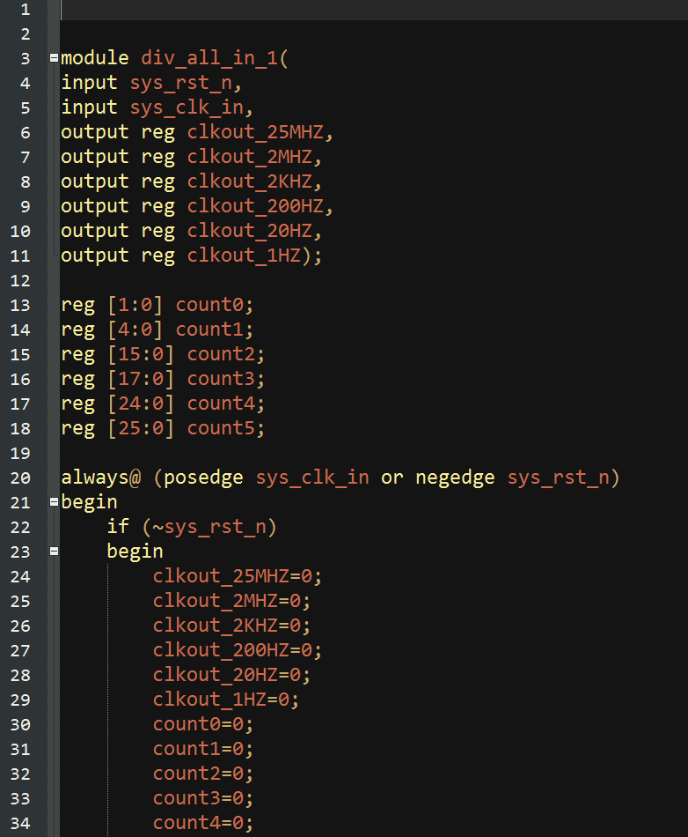
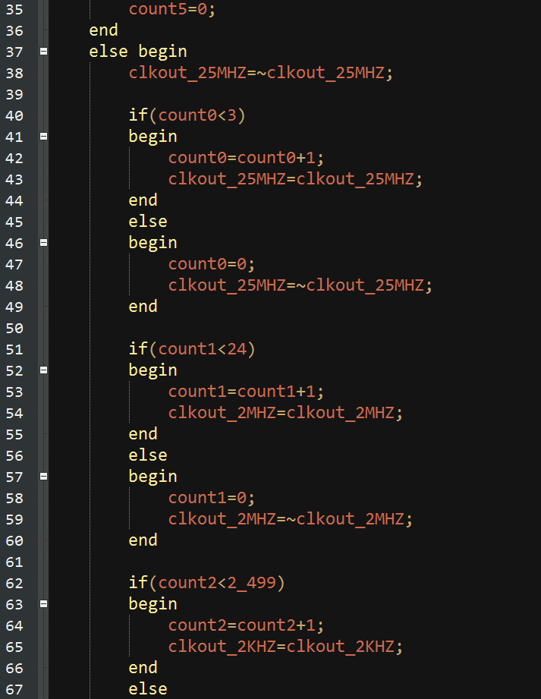
上計數器教學範例
加入div_all_in之程式

Slide 8
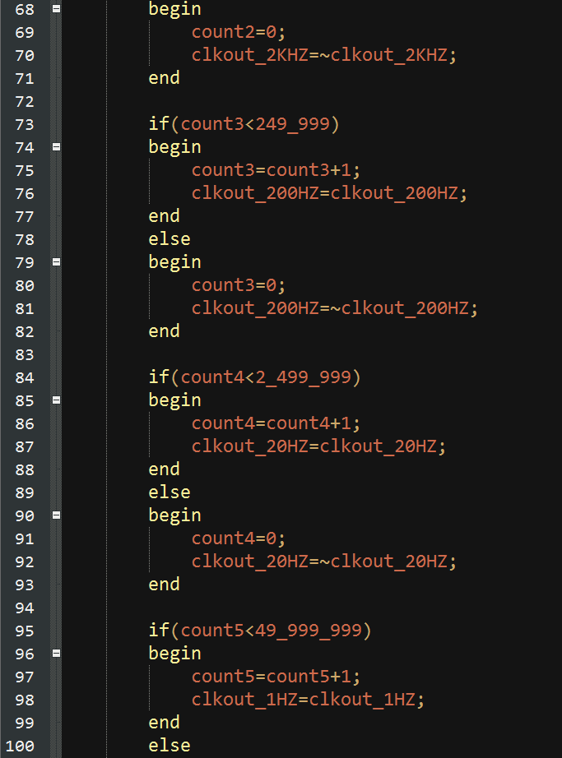
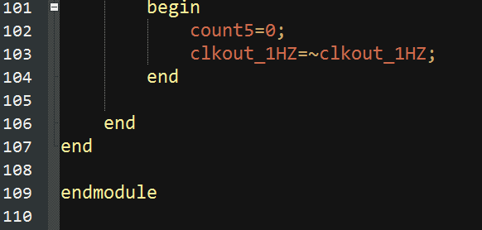
上計數器教學範例
加入div_all_in之程式

Slide 9
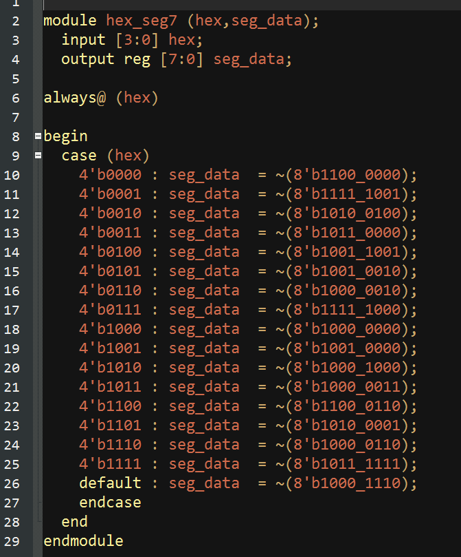
上計數器教學範例
加入hex_seg7之程式

Slide 10
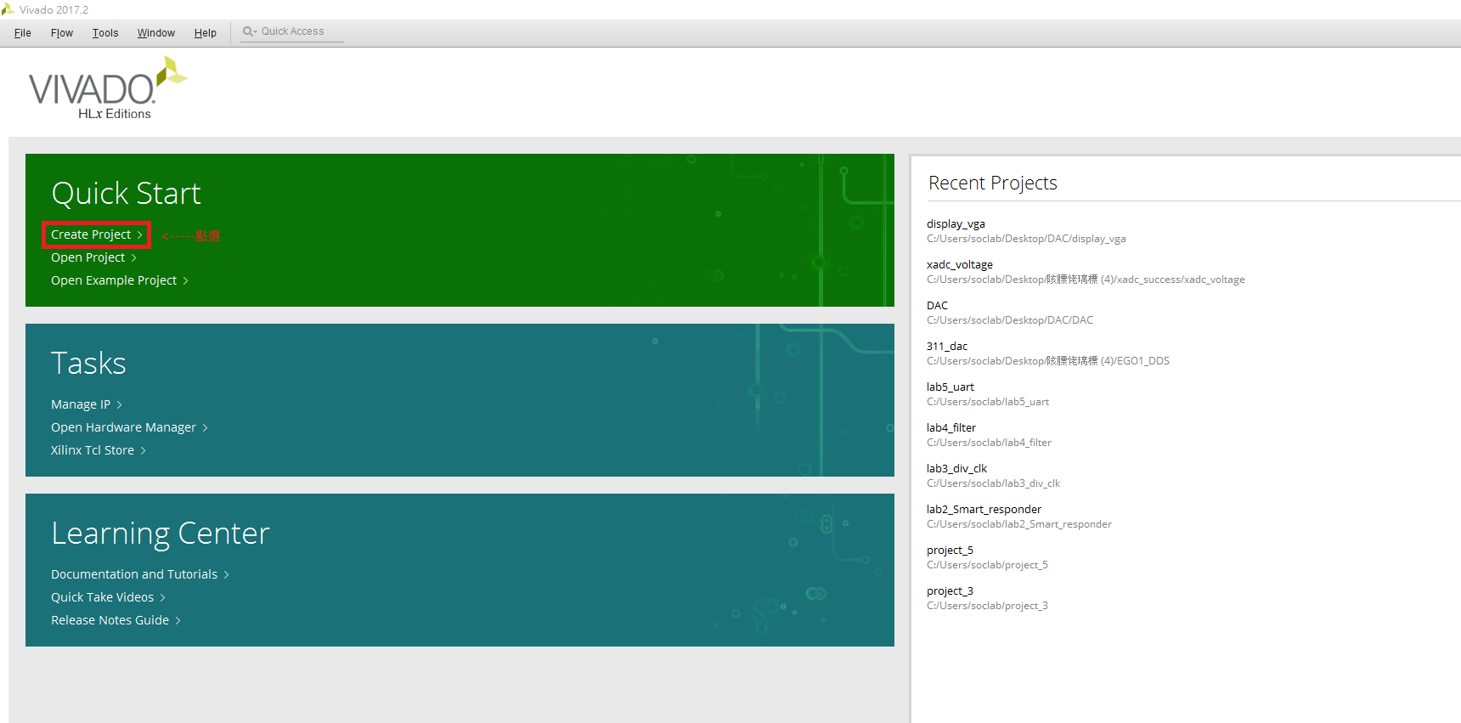
上計數器教學範例
點選create project

Slide 11
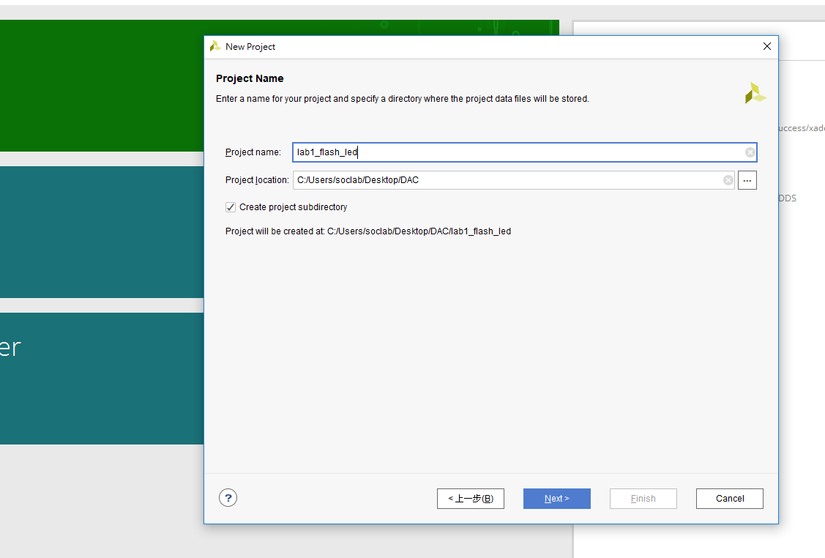
上計數器教學範例
將project name改成
lab6_TimeCount
p.s:注意不能出現空格、中文及特殊符號

Slide 12
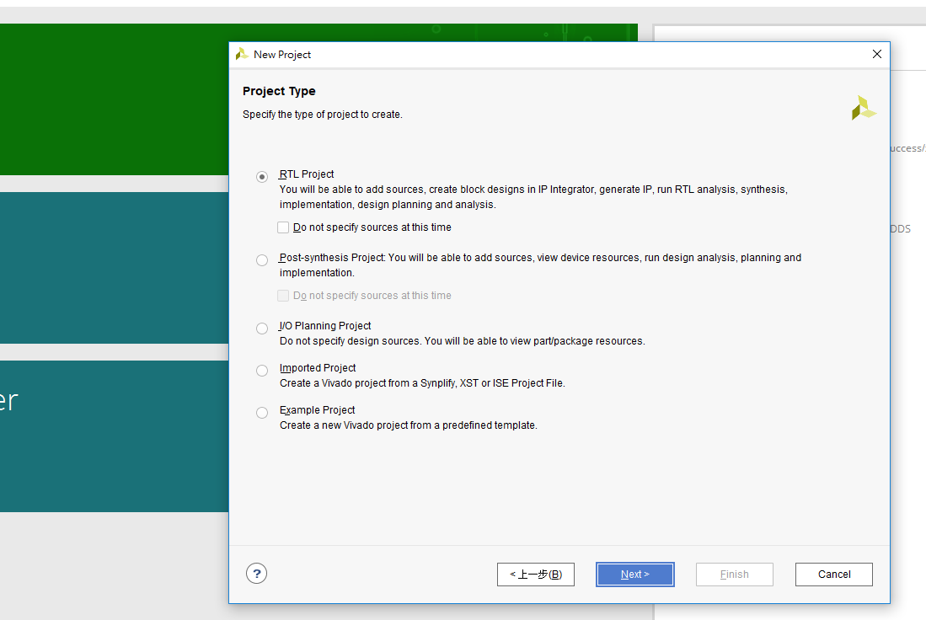
上計數器教學範例
選擇RTL project
選擇後連續點及Next>

Slide 13
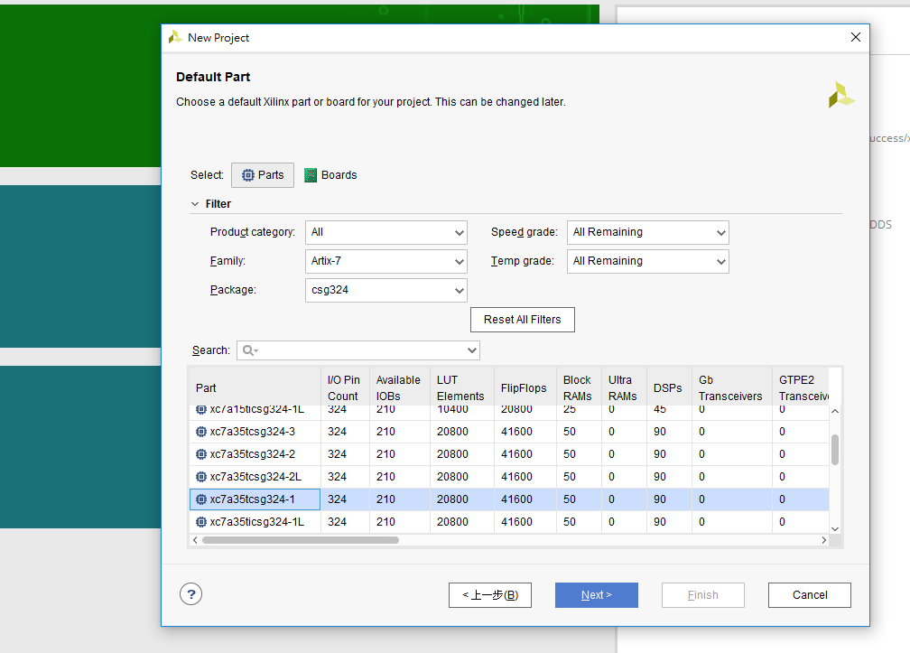
上計數器教學範例
Family:選擇Artix-7
Package:選擇csg324
Park部分選擇xc7a35csg324-1
如畫面上所顯示
選擇後連續點及Next>

Slide 14
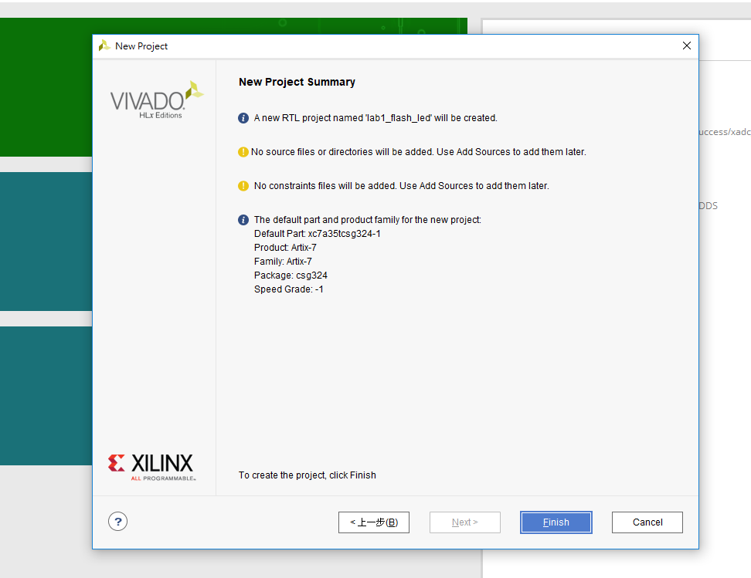
上計數器教學範例
點選Finish完成project建立

Slide 15
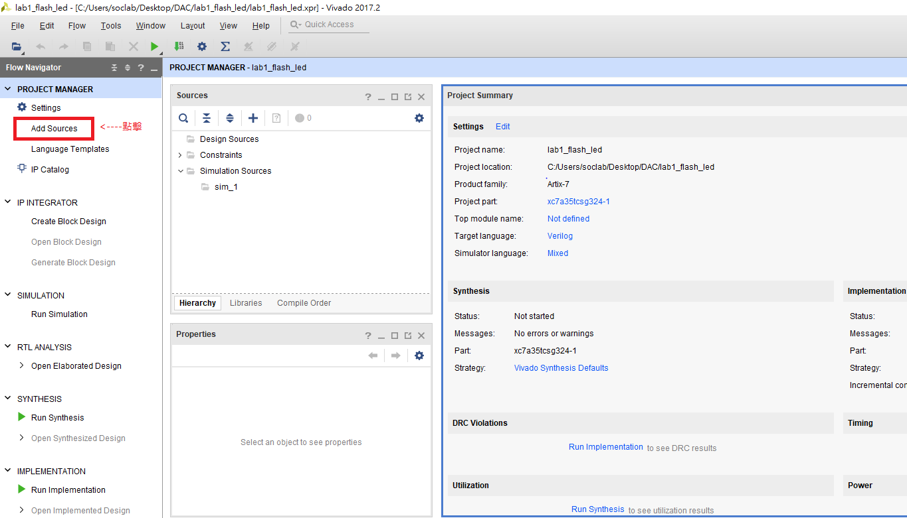
上計數器教學範例
選擇後連續點及Next>
點選左邊畫面PROJECT MANAGER下的Add Source

Slide 16
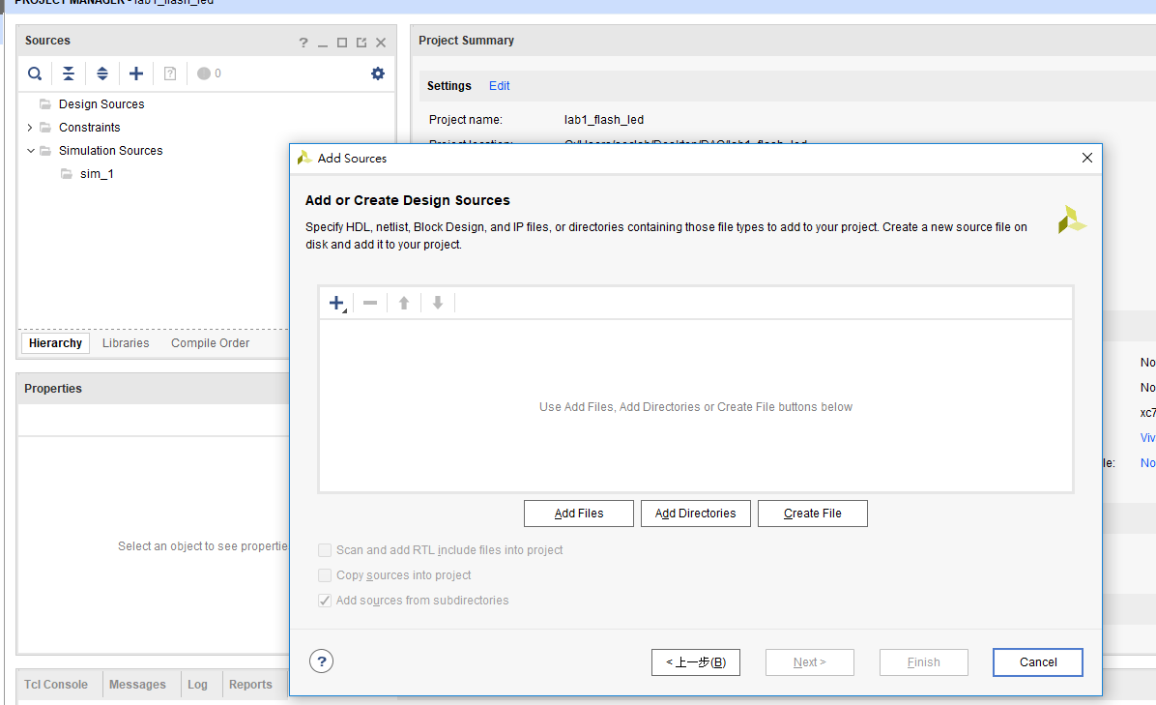
上計數器教學範例
點選add source
加入Count999、div_all_in、hex_seg7、Top四個檔案

Slide 17
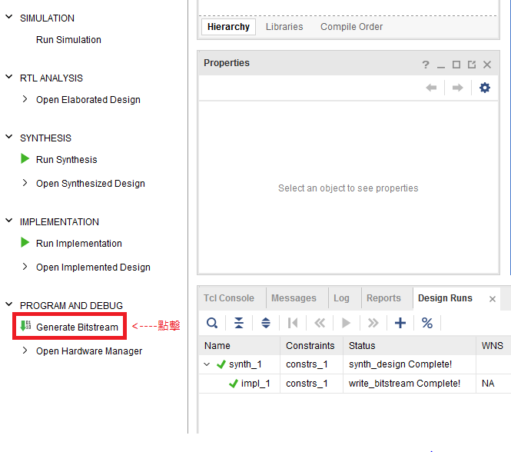
上計數器教學範例
點選Generat Bitstream並讓程式開始燒錄

Slide 18
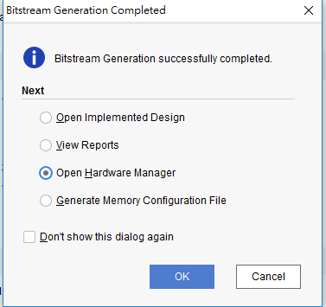
上計數器教學範例
完成燒錄後點選畫面中第三個選項，Open Hardware Manager

Slide 19
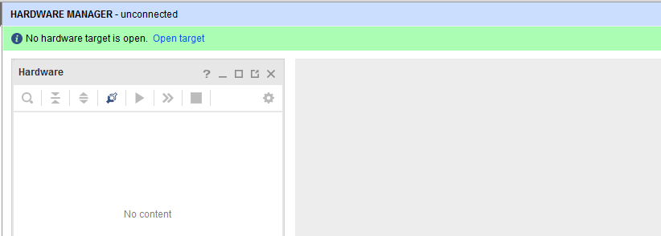
上計數器教學範例
點選vivado上方藍色字幕Open target後選擇Auto Conect

Slide 20
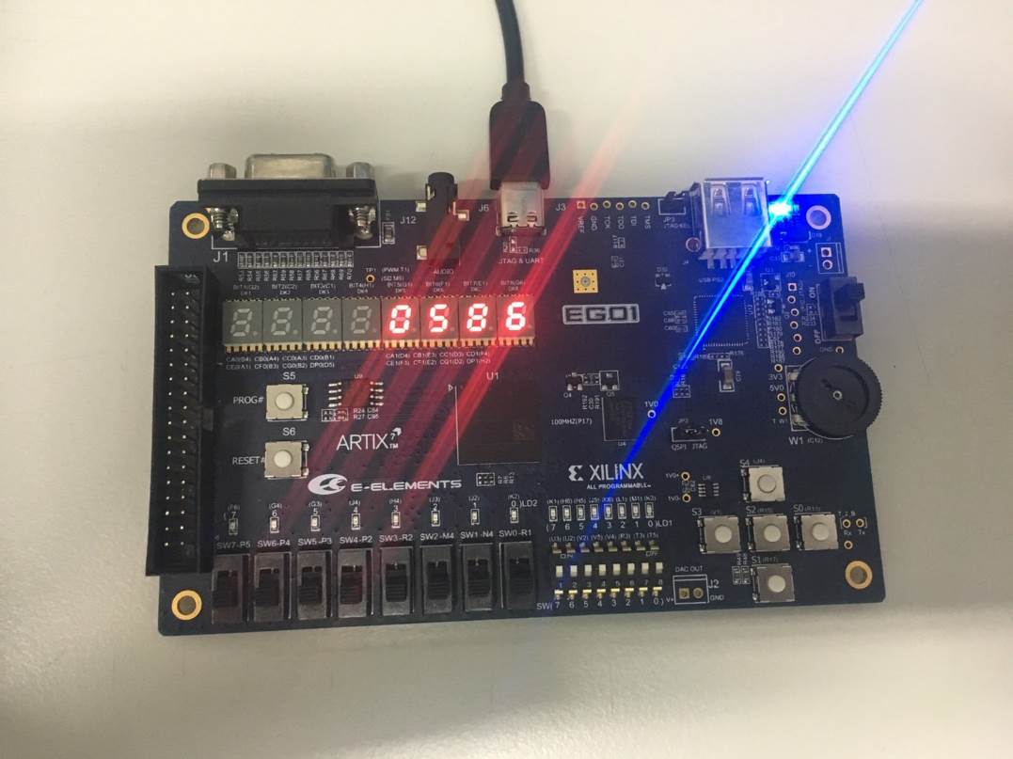
上計數器教學範例
觀察板子上方4個七段顯示器會有等速方式上升1直到999

Slide 21
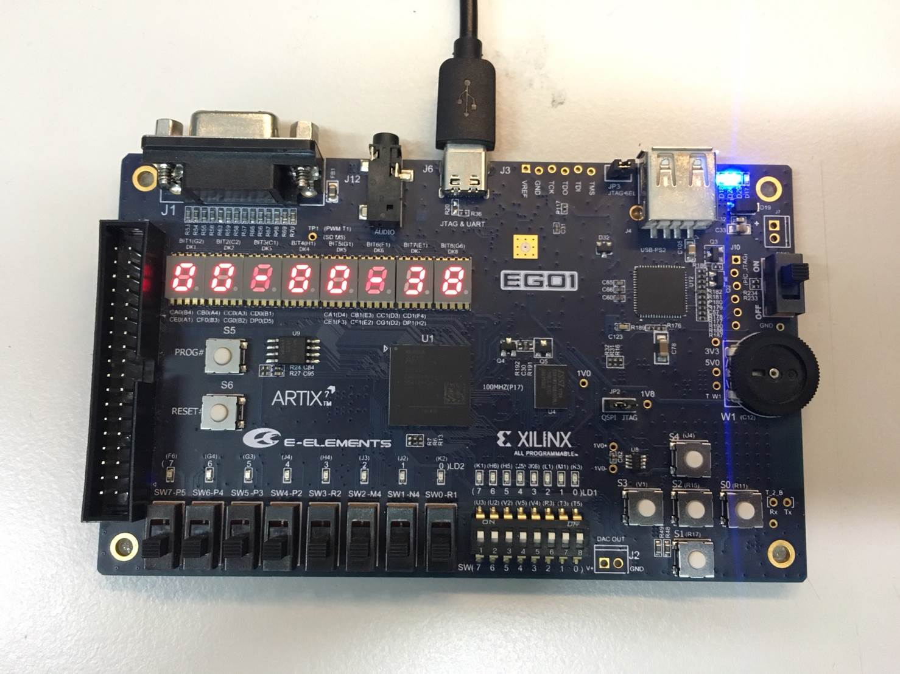
作業 時鐘
觀察板子上方8個七段顯示器會從最右邊開始一個一個往上數，也可從程式當中去更改初始數值

